Slide 1

Algoritmer og Datastrukturer 1
Elementære Datastrukturer [CLRS, kapitel 10]
Gerth Stølting Brodal

Slide 2
[CLRS, Del 3] : Datastrukturer
Oprethold en struktur for en dynamisk mængde data

Slide 3
Abstrakte Datastrukturer for Mængder
Min-prioritetskø
Max-prioritetskø
- Ordbog
 | Minimum(S) | pointer til element
 | Maximum(S) | pointer til element
 | Search(S, x) | pointer til element
 | Member(S, x) | TRUE eller FALSE
 | Successor(S, x) | pointer til element
 | Predecessor(S, x) | pointer til element
 | Insert(S, x) | pointer til element
 | Delete(S, x) | -
 | DeleteMin(S) | element
 | DeleteMax(S) | element
 | Join(S₁, S₂) | mængde S
 | Split(S, x) | mængder S₁ og S₂
Forespørgsel
Opdateringer
Notes:
Ønsker at opbevare en mængde af elementer – antag ordnet.
En abstrakt datastruktur er en interface til en datastruktur (jvf JAVA interfaces):
eks. prioritetskøer og ordbøger
Datastrukturer understøtter typisk kun en lille delmængde af operationer.
En max-heap er f.eks. en implementation af en max-prioritetskø.
Join: Antager alt i S1 er mindre end i S2
Split: S1 indeholder alt mindre end lig med x, og S2 alt større end x
Elementerne består typisk af par: en nøgle og en pointer til et objekt

Slide 4
Abstrakte Datastrukturer for Lister
Stak
Kø
 | Empty(S) | TRUE eller FALSE
 | Head(S), Tail(S) | pointer til element
 | Next(S, x), Prev(S, x) | pointer til element
 | Search(S, x) | pointer til element
 | Push(S, x) | -
 | Pop/Dequeue(S) | element
 | Enqueue(S, x) | -
 | Delete(S, x) | Element
 | InsertAfter(S, x, y) | pointer til element
Forespørgsel
Opdateringer

Slide 5
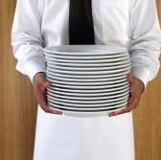
Stak

Slide 6
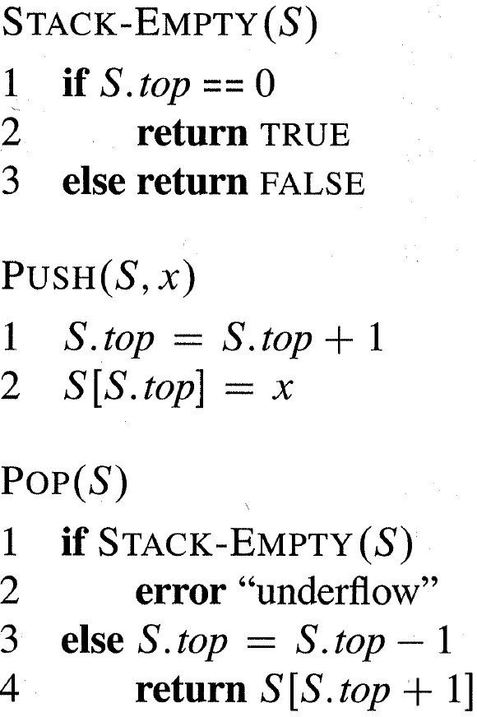
Stak : Array Implementation
1
2
3
4
5
6
7
8
2
1
7
3
6
-3
S.top=6
pop=4
push(4)
1
2
3
4
5
6
7
8
2
1
7
3
6
-3
4
S.top=7
Stack-Empty, Push, Pop : O(1) tid

Slide 7
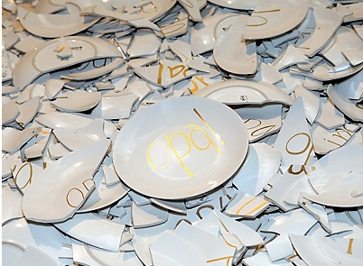
Stak : Overløb
1
2
3
4
5
6
7
8
2
1
7
3
6
-3
4
9
S.top=8
Push(13)
?
1
2
3
4
5
6
7
8
9
10
11
12
13
14
15
16
2
1
7
3
6
-3
4
9
13
S.top=9
Array fordobling : O(n) tid
Notes:
To muligheder – tilladt og forbudt
Array fordobling garanterer at vi altid har plads nok – men gør en enkelt operation meget dyr.

Slide 8
Array Fordobling
Fordoble arrayet når det er fuld
Tid for n udvidelser:
1+2+4+···+n/2+n = O(n)
Halver arrayet når det er <1/4 fyldt
Tid for n udvidelser/reduktioner:
O(n)
Notes:
Betragt tiden for en sekvens af operationer.
Halvering: Før hver fordobling er halvdelen blevet malet gult (udvidelser)
Før hver halvering er en fjerdedel blevet malet grå (reduktioner)
Hver gul farvning skal betale for fire nye indgange i det næste array
Hver grå farvning skal betale for to nye indange i det næste array

Slide 9
Array Fordobling + Halvering
– en generel teknik
Tid for n udvidelser/reduktioner er O(n)
Plads ≤ 4 · aktuelle antal elementer
Array implementation af Stak:
n push og pop operationer tager O(n) tid
Notes:
Stakke kan

Slide 10
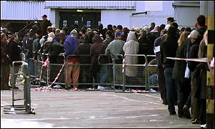
Kø
Notes:
Billetsalg til Madonna koncerter

Slide 11
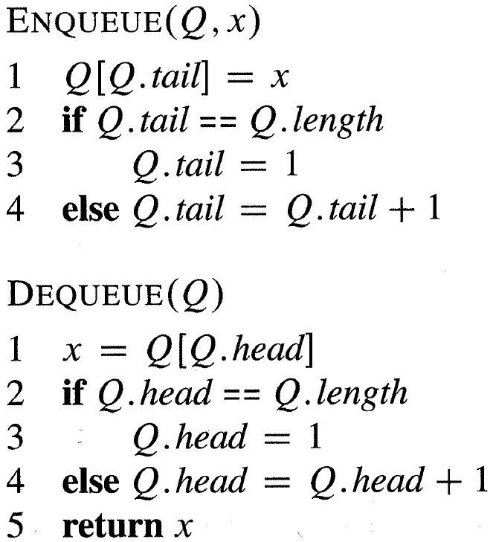
Kø : Array Implementation
1
2
3
4
5
6
7
8
7
3
6
-3
Q.head=3
Q.tail=7
Enqueue(2)
Enqueue(7)
Engueue(-4)
Dequeue = 7
1
2
3
4
5
6
7
8
-4
3
6
-3
2
7
Q.tail=2
Q.head=4
Enqueue, dequeue : O(1) tid
Notes:
Empty : head=tail?
Mindst en ubrugt indgang – ellers kan en fuld og en tom kø ikke skelnes

Slide 12
Kø : Array Implementation
1
2
3
4
5
6
7
8
-4
5
3
6
-3
2
7
Empty : Q.tail=Q.head ?
Q.tail=3
Q.head=4
Overløb : array fordobling/
halvering
Enqueue(9)
1
2
3
4
5
6
7
8
9
10
11
12
13
14
15
16
3
6
-3
2
7
-4
5
9
Q.head=1
Q.tail=9
Array implementation af Kø:
n enqueue og dequeue operationer tager O(n) tid
Notes:
Empty : head=tail?
Size = tail –head (mod n)

Slide 13
Arrays (med Fordobling/Halvering)
Stak | Push(S, x) | O(1)*
 | Pop(S) | O(1)*
Kø | Enqueue(S, x) | O(1)*
 | Dequeue(S) | O(1)*
* Worst-case uden fordobling/halvering
Amortiseret ([CLRS, Kap. 17]) med fordobling/halvering

Slide 14
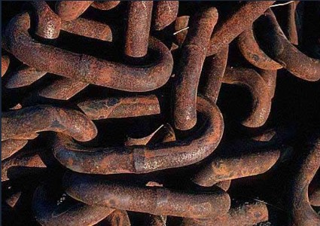
Kædede lister
Notes:
Billetsalg til Madonna koncerter

Slide 15
Kædede Lister
Enkelt kædede (ikke-cyklisk og cyklisk)
Dobbelt kædede (ikke-cyklisk og cyklisk)

Slide 16
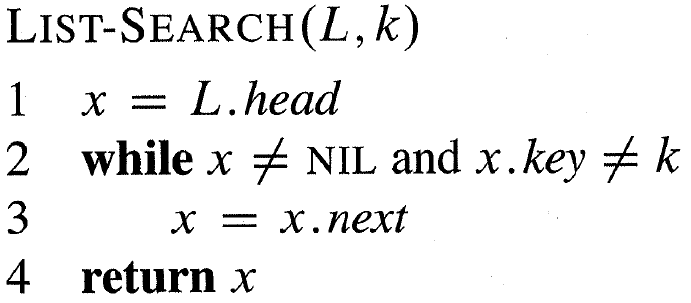
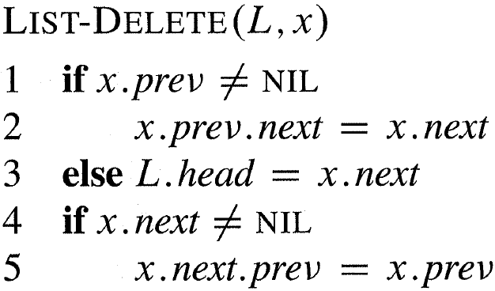
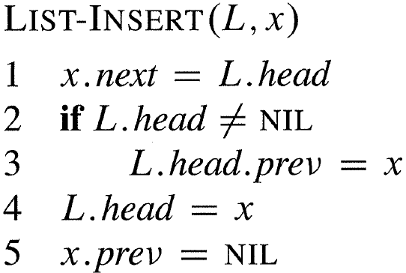
Dobbelt Kædede Lister
List-Search | O(n)
List-Insert | O(1)
List-Delete | O(1)

Slide 17
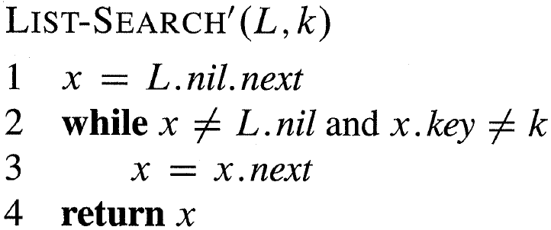
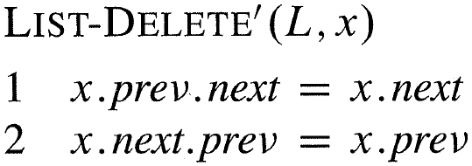
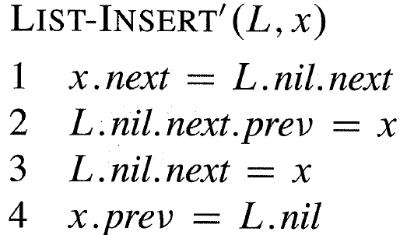
Dobbelt Kædede Cykliske Lister
List-Search’ | O(n)
List-Insert’ | O(1)
List-Delete’ | O(1)
Notes:
Simpler – ingen special tilfælde ved insert og delete

Slide 18
Dobbelt Kædede Cykliske Lister
Stak | Push(S, x) | O(1)
 | Pop(S) | O(1)
Kø | Enqueue(S, x) | O(1)
 | Dequeue(S) | O(1)
Notes:
Stakken kan også laves med

Slide 19
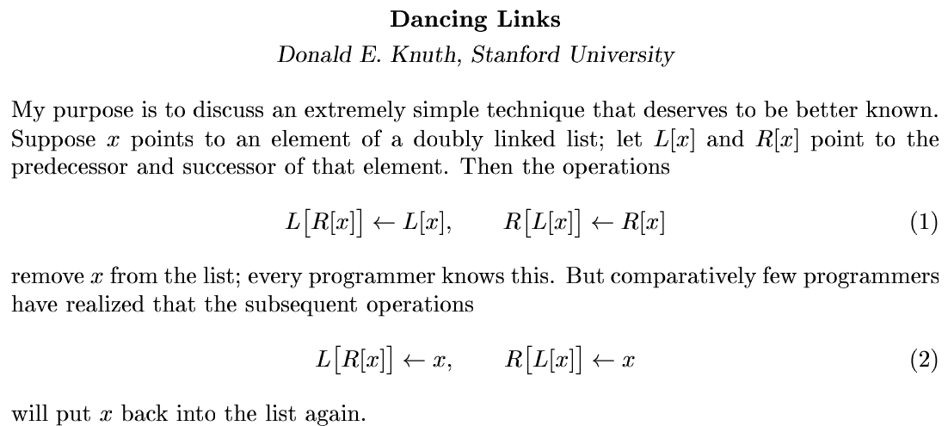
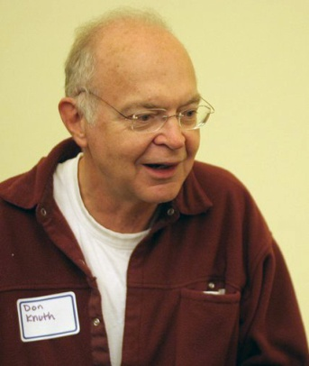
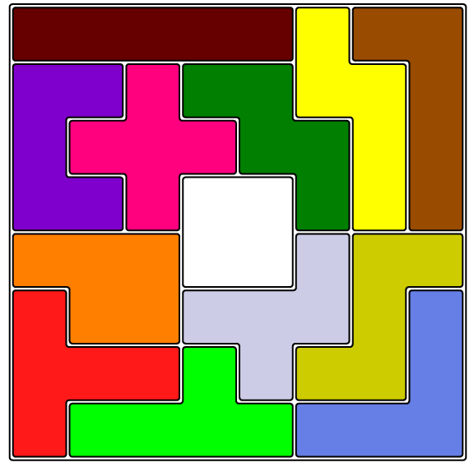
Donald E. Knuth (1938-)
Notes:
Donald Knuth skrev 26 sider om at indsætte et element i en kædet liste på den sammen
plads som den sad før!
Knuth: Skrev Art of Computer Science 1968-1973 (1. udgave af Volumes 1-3) 2011 (volume 4)
Lavet sproget TeX til at procedure videnskabelige artikler (startet udviklingen heraf i 1977,
da Art of CS skulle revideres).

Slide 20
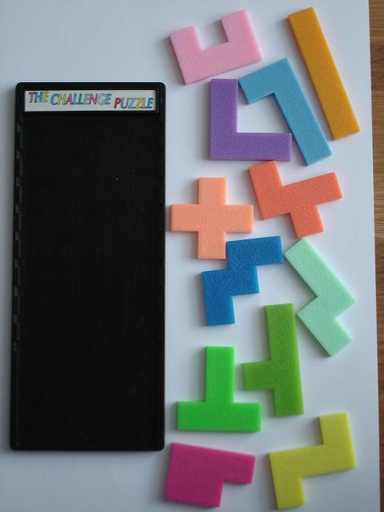
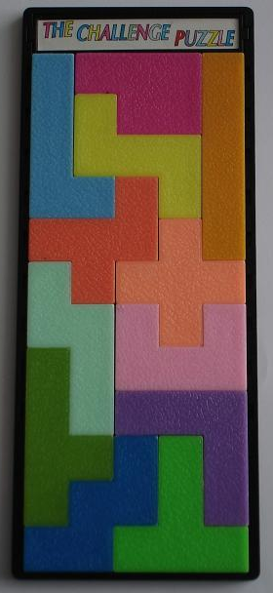
”The Challenge Puzzle”
?

Slide 21
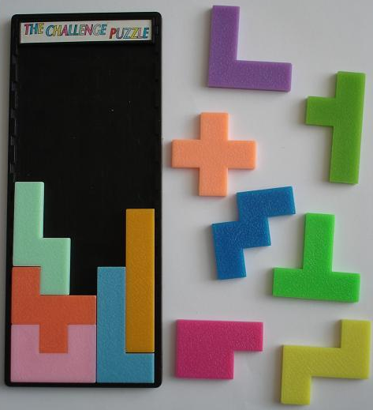
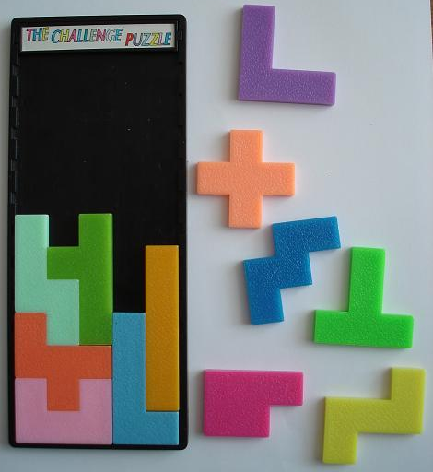
”The Challenge Puzzle”
B
L
L := Tomt bræt
B := Alle brikker
Solve(L,B)
procedure Solve(Delløsning L, Brikker B)
for alle b i B
for alle orienteringer af b (* max 8 forskellige *)
if b kan placeres i nederste venstre fri then
fjern b fra B
indsæt b i L
if |B|=0 then
rapporter L er en løsning
else
Solve(L,B)
fi
slet b fra L
genindsæt b i B
fi
Nederste-venstre fri
Før
Efter
Notes:
For at finde løsningerne: Systematisk prøv alle mulige placering af brikkerne.

Slide 22
”The Challenge Puzzle”
4.040 løsninger
Solve placerer
8.387.259 brikker

Slide 23
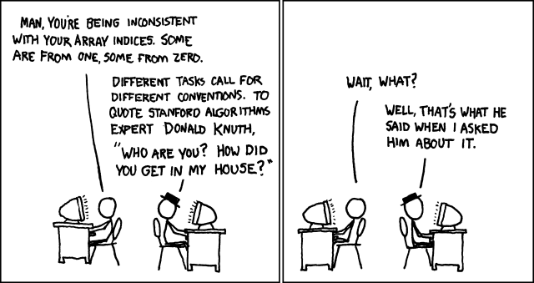
Donald Knuth
xkcd.com/163

Slide 24
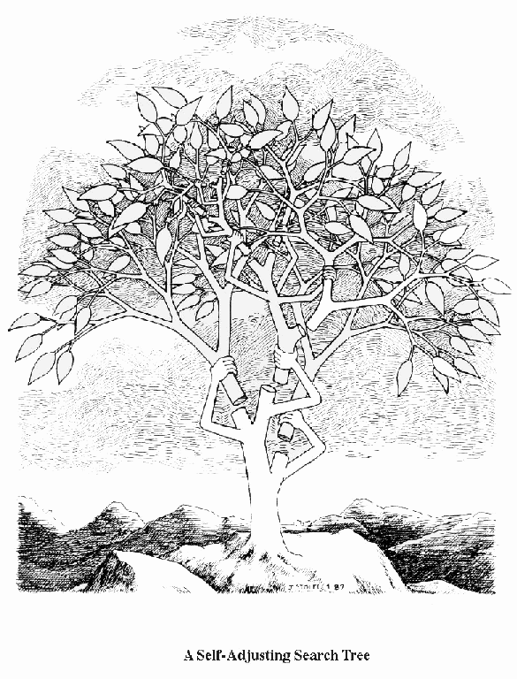
(Jorge Stolfi)
Notes:
Og nu til træer...

Slide 25
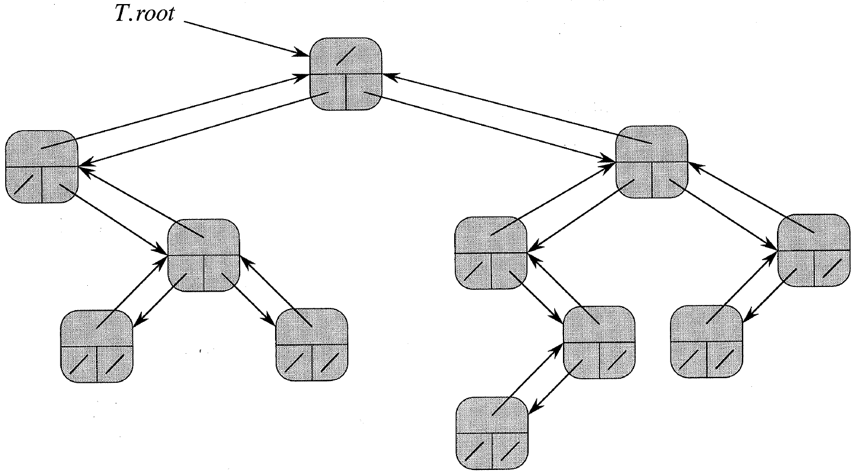
Binær Træ Repræsentation
Felter: Left, right, parent

Slide 26
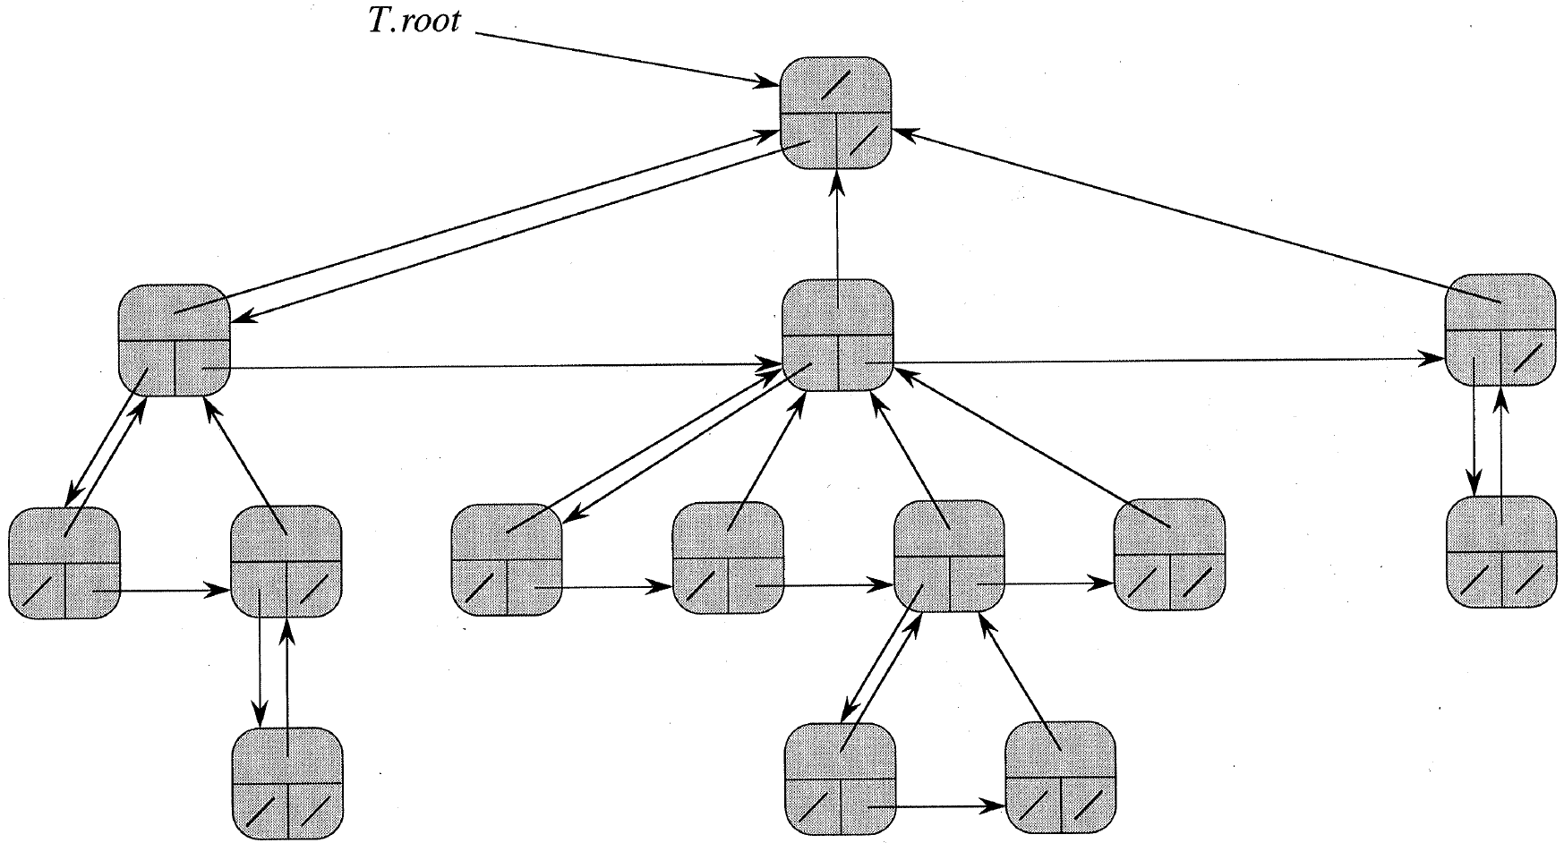
Træ Repræsentation
Felter: Left, right sibling, parent

